Slide 1

Notes:
Esta diapositiva es la Portada del Documento, se sugiere NO INCLUIR NINGUNA información o disponer algún elemento sobre la misma.

Slide 2
Introducción a Angular
Jhanluy Bolivar
John Jairo Ramirez
Jaguel Lozano

Slide 3
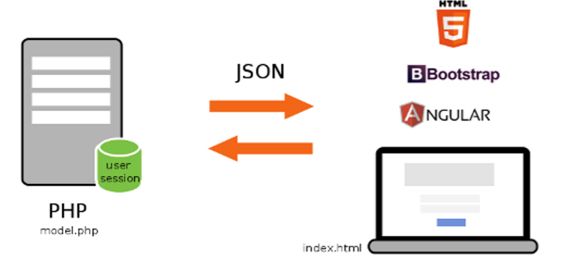
Conexión de PHP y Angular
Notes:
Angular trabaja bien con otras tecnologías, es decir, que podemos usarlo conjuntamente con otras librerías o frameworks como JQuery o YUI. Además, la comunicación entre el cliente y el servidor es mediante JSON, con lo que podemos usar cualquier Framework/Libreria estándar en el servidor para implementar la lógica de negocio. En este caso, podemos establecer una comunicación con PHP que servirá como webservice para el envio y recepción de datos a una base de datos en MYSQL

Slide 4
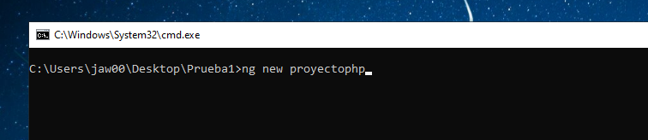
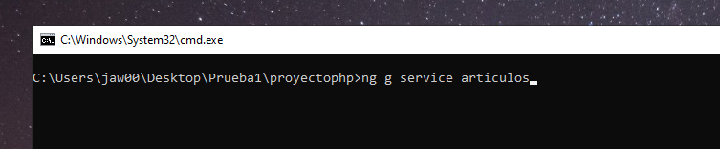
Creación del Proyecto

Slide 5
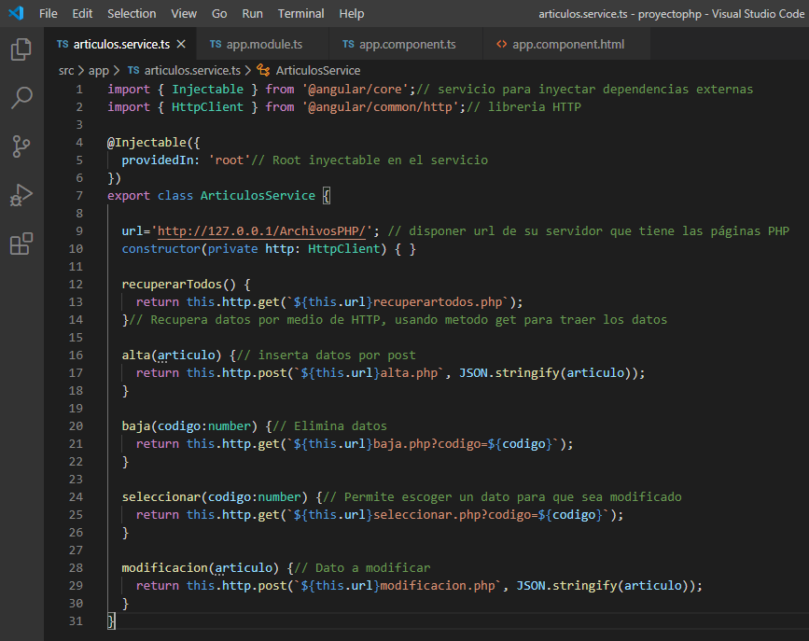
Servicio Artículos

Slide 6
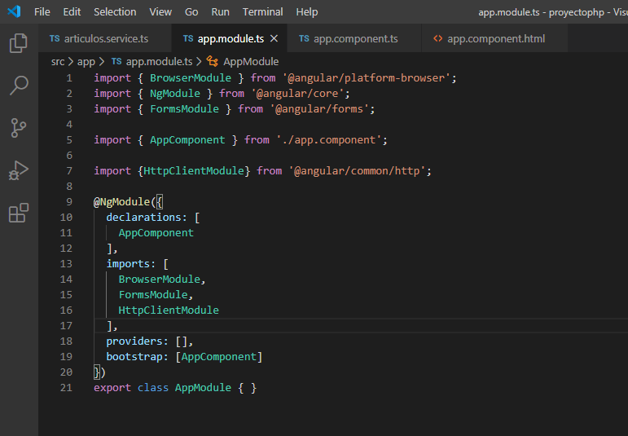
app.module.ts

Slide 7
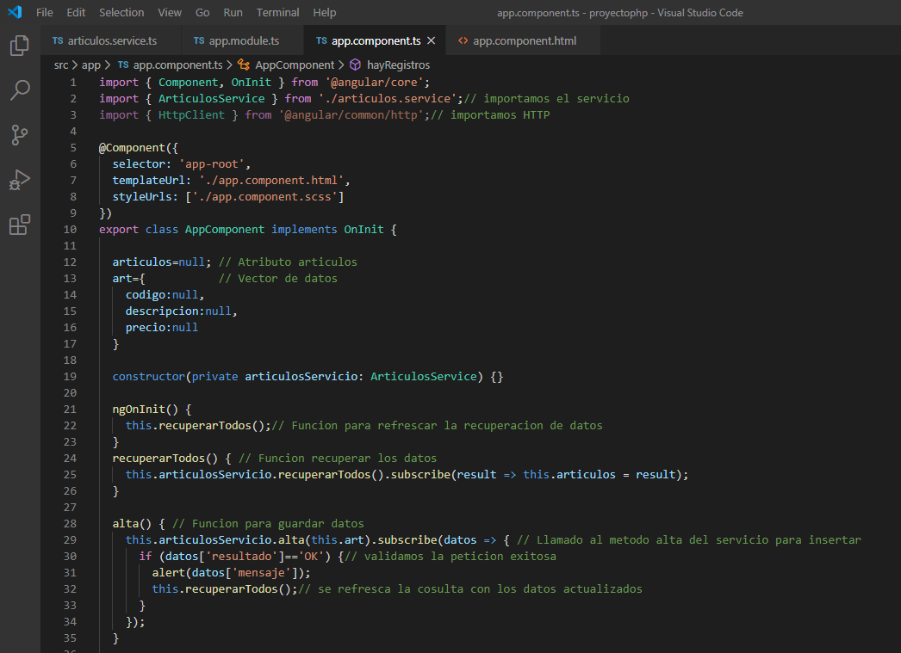
app.component.ts

Slide 8
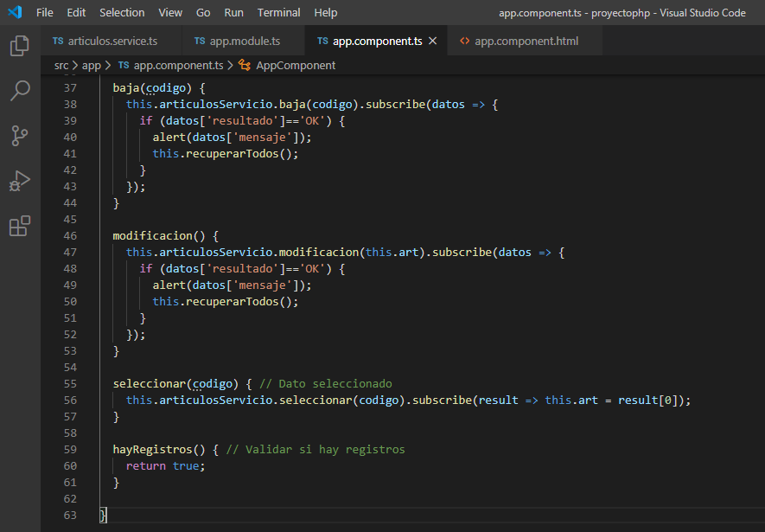
app.component.ts

Slide 9
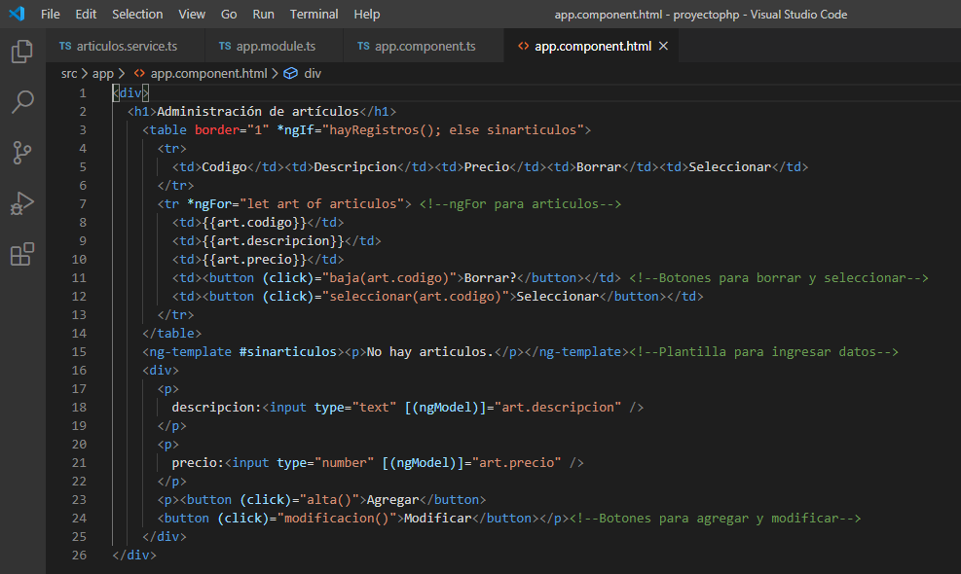
app.component.html

Slide 10
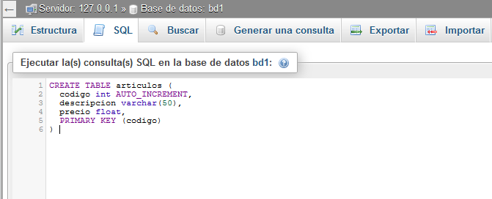
Base de datos en MySql

